Slide 1

Роль цифровой гигиены
и общественных стандартов
в повышении информационной безопасности
Михаил Анисимов

Slide 2
Обязательное предисловие
Речь пойдет не только об экстремизме, но об информационных угрозах в целом
Экстремизм определяется в соответствии с законом той страны, которая ведет деятельность по борьбе с ним
«Стандарты и нормы» - условное понятие, так как носят не обязательный, а рекомендательный характер
Принимаемые меры могут быть расширены с учетом социального, культурного и экономического контекста конкретной страны
E-mail: m.anisimov@cctld.ru

Slide 3
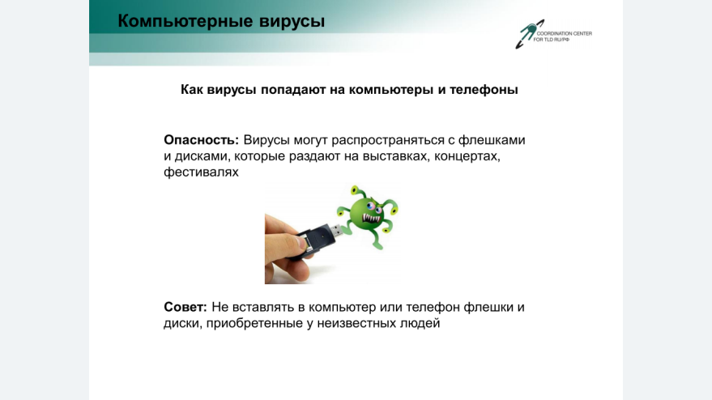
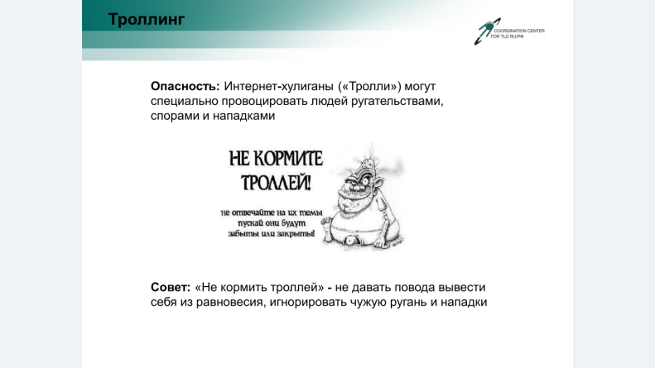
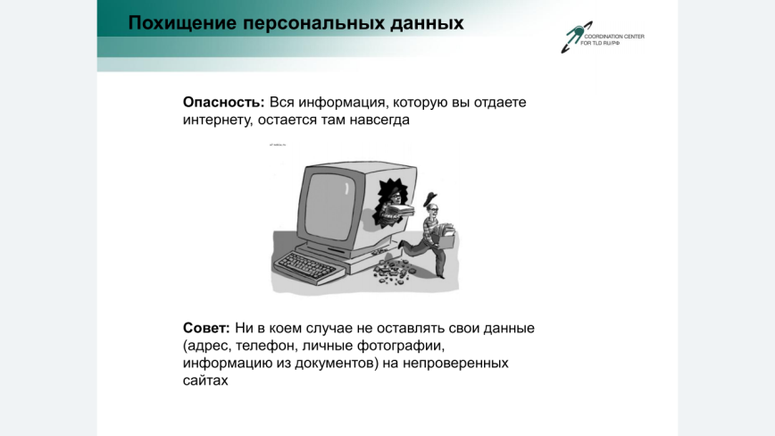
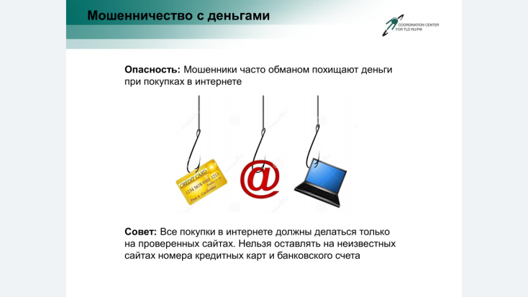
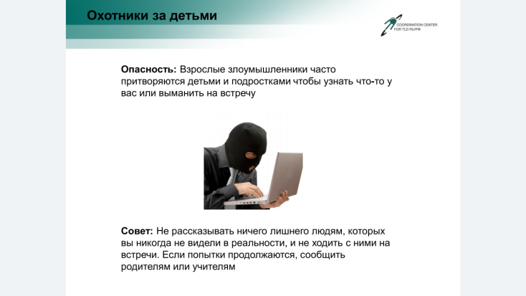
Образовательные стандарты
Принцип иммунитета: необходимо знакомить пользователей с основными видами угроз и рассказывать, где с ними можно столкнуться

Slide 4

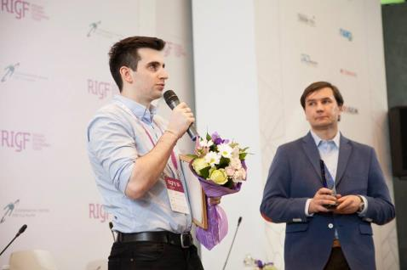
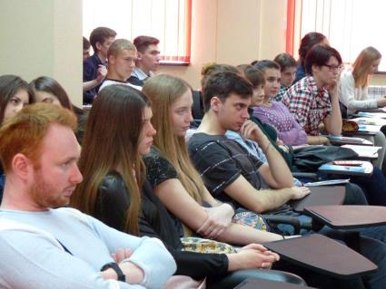
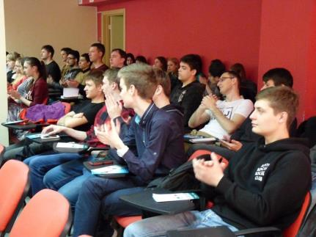
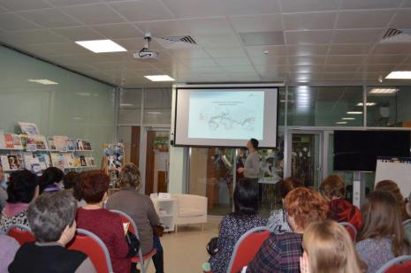
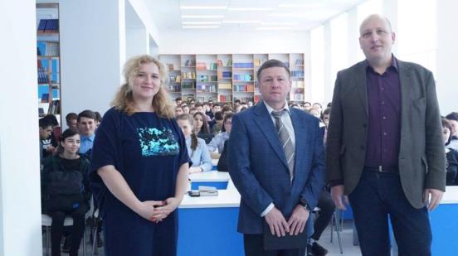
Образовательные стандарты
Специальные образовательные мероприятия: для детей, студентов, родителей, учителей и библиотекарей

Slide 5
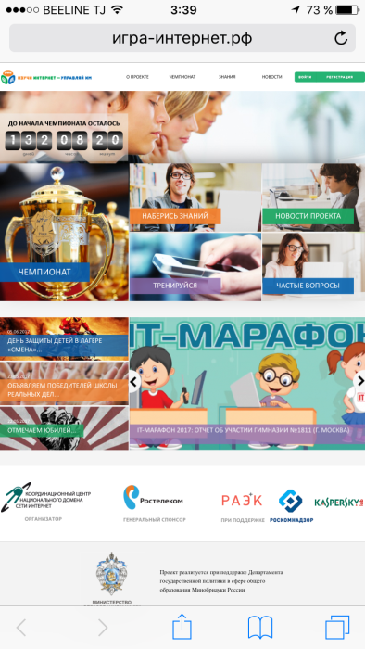

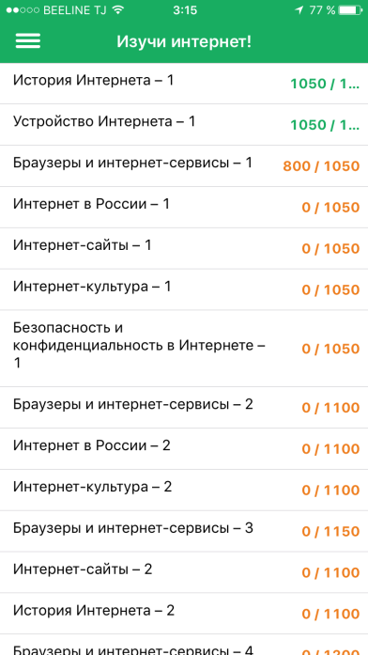
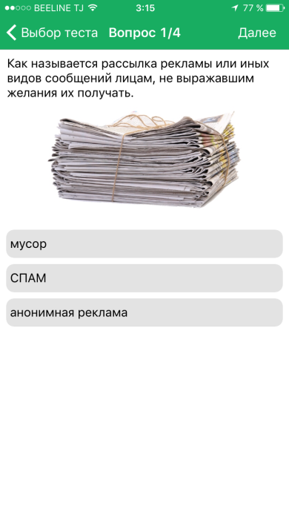
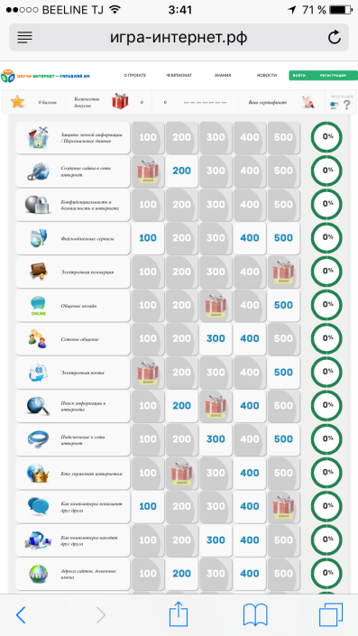
Специальные программы
Образовательные и просветительские программы позволяют обучать дистанционно и в игровой форме

Slide 6


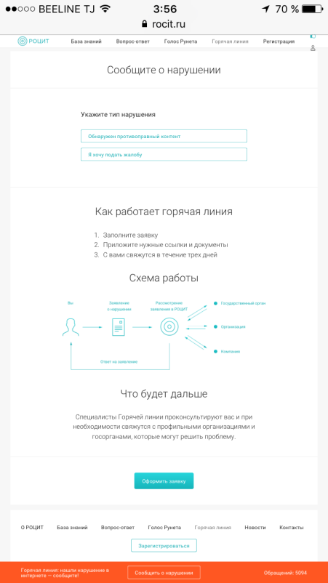
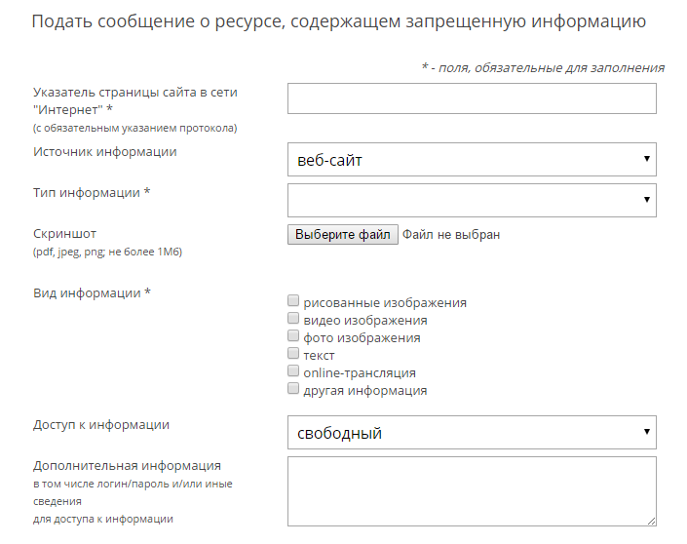
Обратная связь
Необходимо, чтобы пользователи знали не только как распознать угрозу, но и что делать при столкновении с ней

Slide 7






Обратная связь
Компетентные организации
С 2012 года Координационный центр внедрил практику взаимодействия с организациями, компетентными в определении нарушений в интернете
Notes:
В соответствии с Соглашением, в область компетенции организации входит противодействие и предупреждение фактов нарушений сети Интернет, в сфере финансовых рынков Российской Федерации и в национальной платежной системе Российской Федерации.

Slide 8
Спасибо!
E-mail: m.anisimov@cctld.ru

